Slide 1
Akciğer Kanseri Evrelemesinde Görüntü İşleme ve Derin Öğrenme Uygulamaları
230290120 Ömer Berkay Baran
220290062 Yusuf Karagöz
230290085 Muhammet Berat Yavuz

Slide 2
Görüntü İşlemenin Temel Fonksiyonları
Görüntü Kalitesi İyileştirme: Gürültüyü azaltma (örneğin Gaussian bulanıklaştırma) ve kontrastı artırma gibi tekniklerle görüntülerin görsel kalitesi yükseltilir. Bu sayede hem radyologlar hem de yapay zeka, önemli detayları daha kolay ayırt edebilir.
Özellik Çıkarımı: Görüntülerden tümörlerin dokusu, şekli veya yoğunluğu gibi kantitatif özellikler çıkarılır. Bu özellikler, tümörün iyi huylu mu kötü huylu mu olduğunu anlamaya yardımcı olur ve yapay zeka modellerinin öğrenmesi için temel oluşturur.
Segmentasyon: Akciğerler, tümörler veya lenf nodları gibi ilgi alanları (ROI) görüntüden ayrılır. Bu, tümör boyutu ve şekli gibi ölçümlerin hassas bir şekilde yapılmasını sağlar.
Standardizasyon: Farklı cihazlardan gelen görüntülerin boyut ve yoğunluk gibi özellikleri standartlaştırılır. Bu, yapay zeka modellerinin farklı verilerde daha iyi çalışmasını sağlar.

Slide 3
Veri Önizleme ve Keşfin Akciğer Kanseri Evrelemesindeki İşlevi
Veri önizleme ve keşif, tıbbi görüntü veri setlerini etkin bir şekilde kullanmak için kritik bir ilk adımdır. Bu süreç, veri setinin genel yapısını anlamamızı ve potansiyel sorunları erken aşamada tespit etmemizi sağlar.
Veri Setinin Yapısını Anlama
Temel İstatistiklerin İncelenmesi: Görüntü boyutları, kanal yapıları, dosya boyutları ve sınıf dağılımları gibi temel istatistikler incelenerek veri setinin genel yapısı anlaşılır.
Veri Kalite Kontrolü: Bozuk, eksik, açılmayan veya boş görsellerin belirlenmesi ve kayıt altına alınması, veri kalitesini sağlamak için ilk adımdır ve potansiyel model eğitim hatalarını önler.
Model Stratejilerini Belirleme
Veri Seti Anormalliklerini Anlama: Veri setindeki dengesizlikleri (sınıf dağılımı), gürültü seviyelerini ve özellik dağılımlarını anlamak, uygun ön işleme, veri artırma ve model eğitim stratejilerini belirlemeye yardımcı olur.
Ayırt Edici Özellikleri Ortaya Çıkarma: Görüntülerin piksel yoğunlukları, entropisi, frekans spektrumu ve kenar bilgisi gibi özelliklerinin analizi, tümörlerin veya sağlıklı dokuların ayırt edici özelliklerini ortaya çıkarabilir. Bu da modelin öğrenmesi için değerli ipuçları sunar.

Slide 4
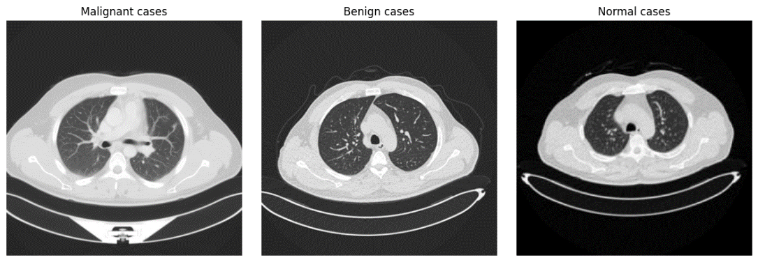
Her Sınıftan Örnek Görsel Panoları (3x3 Grid)
Akciğer kanseri evrelemesinde, her bir sınıfın (Normal, Benign, Malign) görsel özelliklerini hızlıca anlamak için örnek panolar oluşturmak, veri setinin çeşitliliği ve sınıf içi/sınıflar arası varyasyonlar hakkında ilk sezgisel bilgiyi sağlar. Bu, özellikle nodül morfolojisi, yoğunluğu ve çevresel doku ilişkileri gibi klinik olarak önemli görsel ipuçlarını anlamak için faydalıdır. Bu panolar, veri setinin dengesini ve her sınıfın temsilini görsel olarak değerlendirmeye olanak tanır.

Slide 5
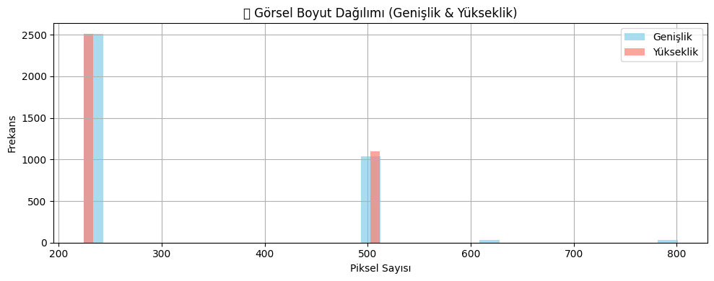
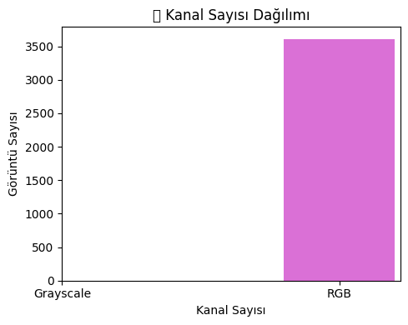
Görsel Boyut & Kanal İncelemesi (RGB vs. Grayscale)
Veri önizleme ve keşif, tıbbi görüntü veri setlerini etkin kullanmak için, veri setinin yapısını, kalitesini ve potansiyel sorunlarını erken aşamada anlamayı sağlayan temel bir ilk adımdır.
Tıbbi görüntüler (16-bit, tek kanallı CT'ler gibi) doğal görüntülerden (8-bit, 3 kanallı RGB) farklıdır ve bu farklılıkların anlaşılması, modelin beklediği giriş formatıyla veri setinin mevcut formatı arasındaki kritik uyumu sağlamak için önceliklidir.

Slide 6
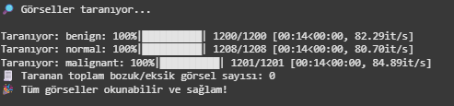
Bozuk, Eksik, Açılmayan Görsellerin Tespiti ve Kaydı
Tıbbi görüntü veri setlerinde bozuk, eksik veya okunamayan görsellerin erken tespiti ve kayıt altına alınması (loglanması), model eğitiminde oluşabilecek hataları önlemek ve veri kalitesini sağlamak için kritik öneme sahiptir.
Pillow (JPEG, PNG vb. için) ve pydicom (DICOM için) gibi kütüphaneler, try-except blokları kullanarak bu tür hataları yakalamayı ve veri setinin güvenilirliğini artırmayı sağlar.
Bu sayede yapay zeka modelleri sadece sağlam ve güvenilir veriler üzerinde eğitilir.

Slide 7
Görüntü Entropisi ile Bilgi Yoğunluğu Ölçümü
Görüntü entropisi, bir görüntüdeki piksel değerlerinin dağılımının düzensizliğini veya karmaşıklığını ölçerek, bilgi yoğunluğunun bir göstergesi olarak işlev görür. Akciğer kanseri taramalarında, tümör bölgeleri veya patolojik değişiklikler, sağlıklı dokulara göre farklı entropi değerleri gösterebilir. Bu durum, doku heterojenliğini yansıtır: yüksek entropi daha fazla doku çeşitliliğine veya düzensizliğe, düşük entropi ise daha homojen bir yapıya işaret eder. Bu analiz, tümörlerin dokusal özelliklerini anlamak için önemlidir.

Slide 8
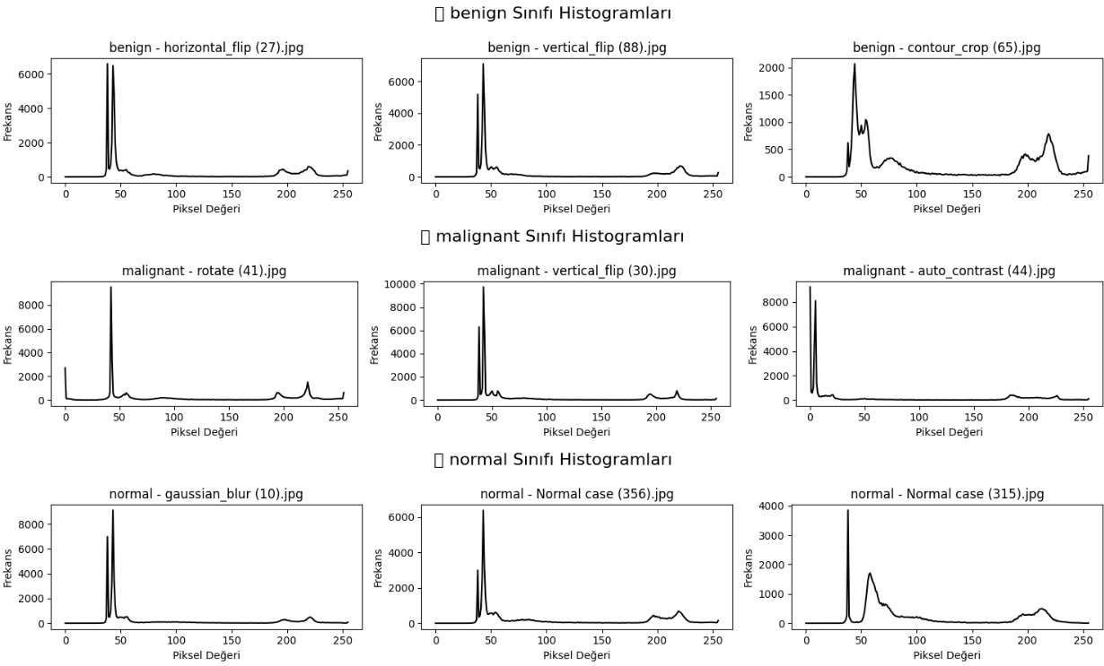
Histogram Karşılaştırmaları (Her sınıfa özel)
Her sınıfa (Normal, Benign, Malign) ait ortalama görüntüler ve histogram karşılaştırmaları, sınıflar arasındaki genel görsel farklılıkları ve ayırt edici desenleri ortaya koyar.
Bu sayede, örneğin malign tümörlerin olduğu bölgelerdeki belirgin yoğunluk farklılıkları gibi potansiyel özellik alanları anlaşılır.
Bu analiz, veri setindeki genel eğilimleri göstererek, yapay zeka modelinin hangi görsel özelliklere odaklanması gerektiğini belirlemeye yardımcı olan değerli bir keşifsel araçtır.

Slide 9
Renk Kanalı Dönüşümü (Grayscale → RGB)
Tıbbi görüntüler genellikle gri tonlamalıdır (tek kanal), ancak bazı derin öğrenme
modelleri (özellikle ImageNet üzerinde önceden eğitilmiş olanlar gibi) RGB (3 kanal)
girdi bekler. Gri tonlamalı görüntüleri RGB'ye dönüştürmek, genellikle gri kanalın üç
kez kopyalanmasıyla yapılır. Bu, model uyumluluğu için gereklidir, ancak gerçek renk
bilgisi eklemez; bazen görsel analizi geliştirmek için "sözde renk" (pseudo-color)
kullanılabilir. Bu dönüşüm, önceden eğitilmiş modellerin güçlü özellik çıkarım
yeteneklerinden yararlanmak için zorunlu bir adımdır.

Slide 10
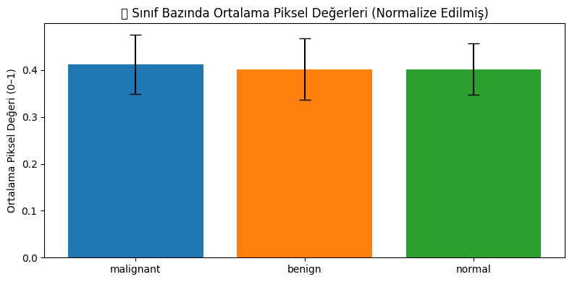
Piksel Değer Normalizasyonu (0-1 veya -1-1)
Derin öğrenme modelleri, piksel değerlerinin belirli bir aralığa
(genellikle 0-1 veya -1-1) ölçeklendirilmesini gerektirir. Bu normalizasyon, model eğitiminin istikrarını ve yakınsamasını artırır,
ayrıca farklı aydınlatma veya cihaz ayarlarından kaynaklanan varyasyonları azaltmaya yardımcı olur.
Böylece model, farklı giriş yoğunluklarına karşı daha az hassas hale gelir ve genellenebilirliği artar.

Slide 11
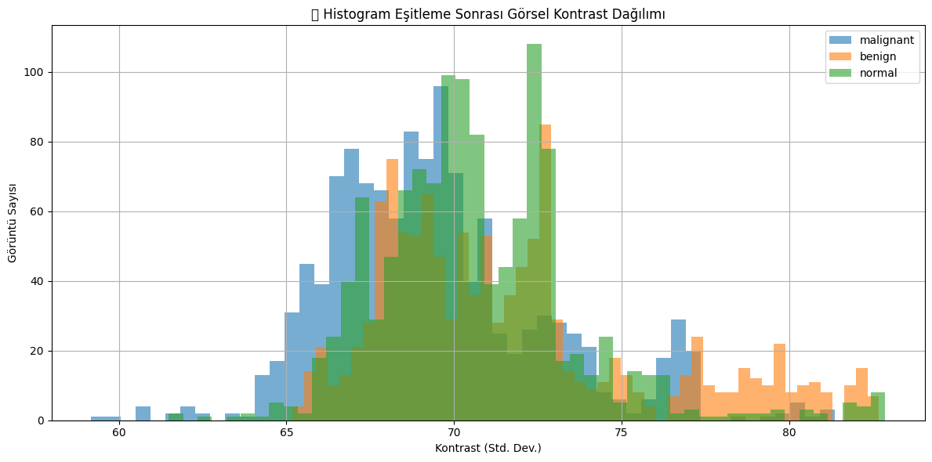
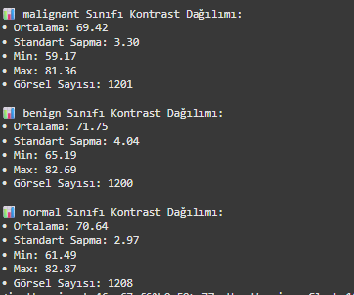
Histogram Eşitleme + Kontrast Dağılım Analizi
Histogram eşitleme, özellikle CLAHE (Contrast Limited Adaptive Histogram Equalization) tekniği, düşük kontrastlı tıbbi görüntülerde yerel kontrastı artırarak tümör sınırları ve doku heterojenliği gibi önemli detayların daha görünür hale gelmesini sağlar.
CLAHE, global eşitlemenin yol açabileceği gürültü artışını sınırladığı için tıbbi görüntülerde daha etkilidir. Kontrast dağılım analizi ise bu iyileşmenin ne kadar başarılı olduğunu nicel olarak değerlendirir.

Slide 12
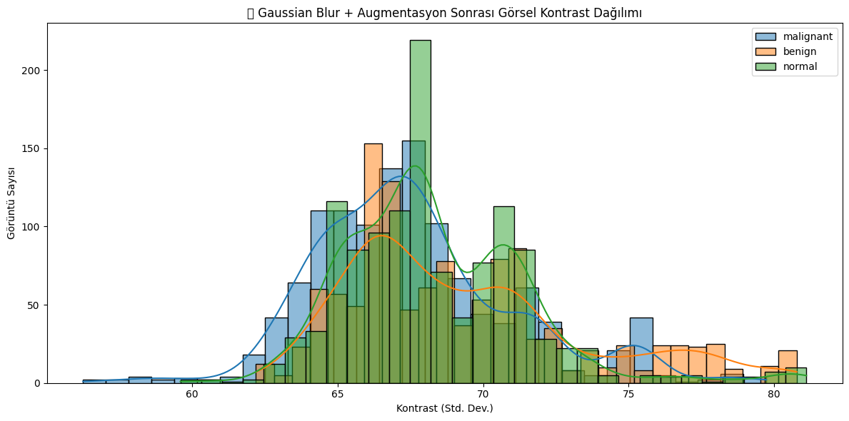
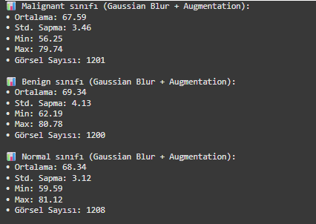
Gaussian Blur
Gaussian bulanıklaştırma, tıbbi görüntülerdeki rastgele gürültüyü azaltmak ve pürüzsüzleştirmek için kullanılan bir filtredir. Bu işlem, sonraki segmentasyon veya özellik çıkarımı adımlarının doğruluğunu artırırken, aşırı uygulanması tanısal detayların kaybına yol açabilir. Doğru kullanıldığında, modelin gürültüye karşı dayanıklılığını önemli ölçüde artırır.

Slide 13
Gaussian Blur + Augmentation
Gaussian bulanıklaştırma, veri artırma teknikleriyle birleştirilerek, modelin gerçek
dünya koşullarındaki (örn. hareket bulanıklığı, düşük kaliteli taramalar) varyasyonlara
karşı daha sağlam olmasını sağlar. Bu kombinasyon, veri setinin çeşitliliğini artırır ve
modelin genellenebilirliğini iyileştirir, özellikle sınırlı tıbbi veri setlerinde önemlidir. Veri
artırma, modelin farklı görüntüleme koşullarına ve küçük varyasyonlara karşı daha iyi
performans göstermesine yardımcı olur.

Slide 14
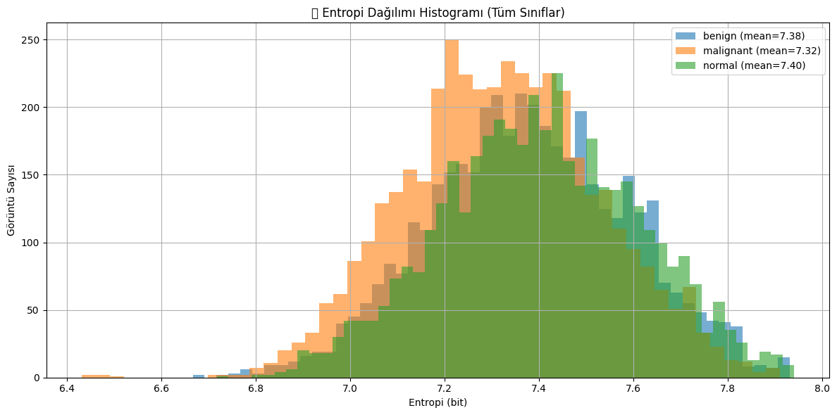
Entropi Hesabı
Entropi hesabı, bir görüntüdeki bilgi yoğunluğunu veya rastgeleliği ölçer.
Akciğer kanseri taramalarında, tümörlü bölgeler sağlıklı dokulara göre farklı doku özelliklerine sahip olduğu için entropi değerlerinde de farklılıklar görülür.
Bu ölçüm, doku heterojenliğini nicel olarak değerlendirerek, tümörlerin karakterizasyonunda veya ilgi alanlarının belirlenmesinde yardımcı olabilir; yüksek entropi daha karmaşık veya düzensiz bir doku yapısına işaret edebilir.

Slide 15
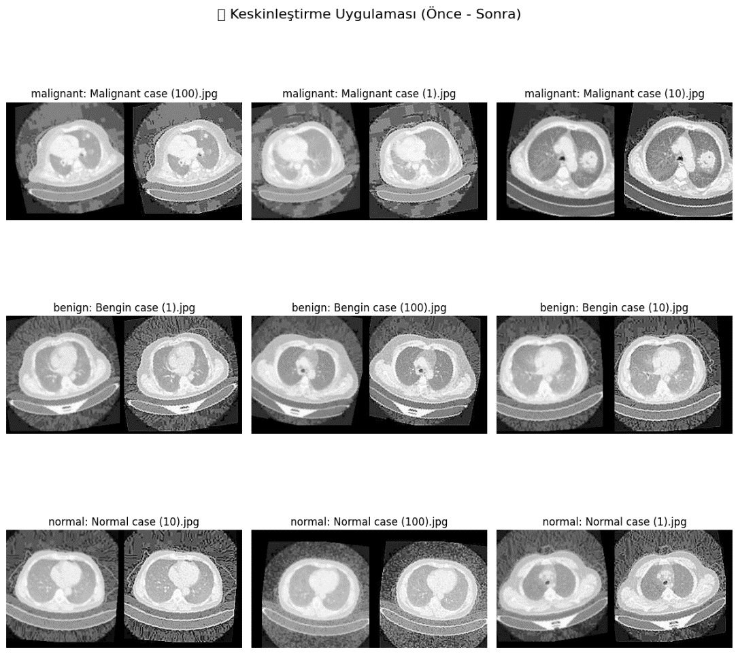
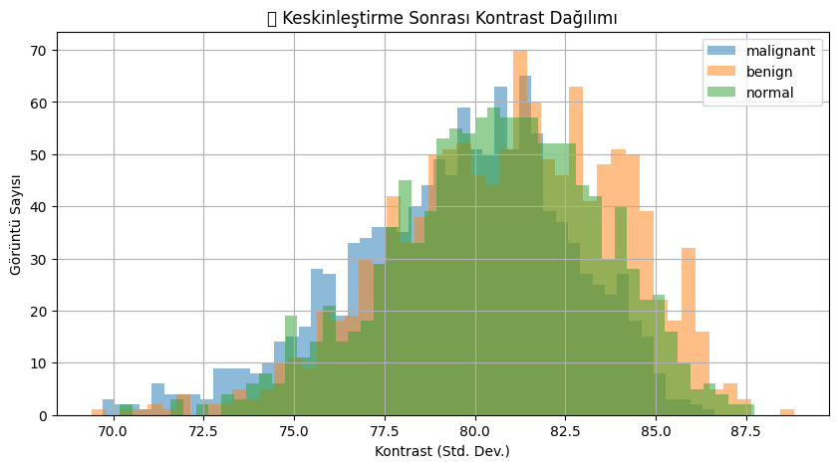
Görüntü Şiddet Normalizasyonu / Keskinleştirme
Görüntü şiddet normalizasyonu, piksel yoğunluklarını belirli bir aralığa getirerek görüntülerin tutarlılığını artırır.
Keskinleştirme ise görüntüdeki kenarları ve detayları vurgulayarak, tümör sınırları gibi kritik yapıların daha net görünmesini sağlar.
Bu işlemler hem radyologların hem de yapay zeka modellerinin lezyonları daha kolay ayırt etmesine yardımcı olur, ancak aşırı keskinleştirme gürültüyü artırabilir.

Slide 16
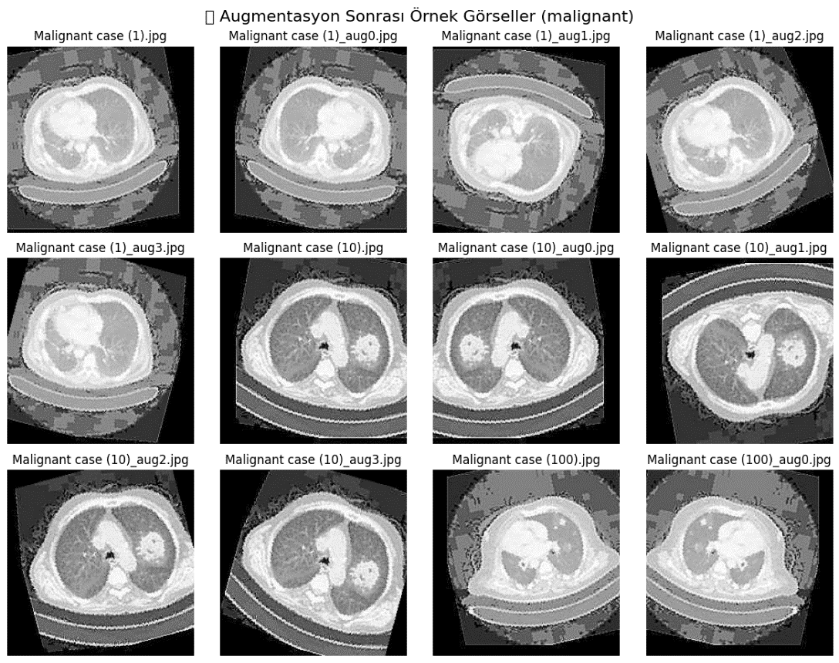
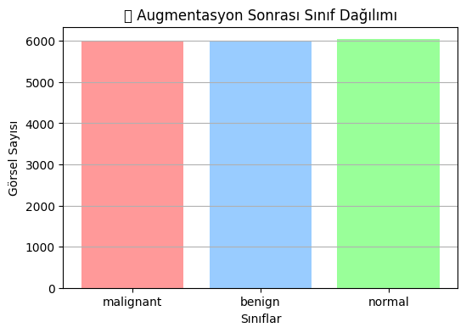
Veri Artırma (Augmentation)
Veri artırma, genellikle sınırlı olan tıbbi görüntü veri setlerini yapay olarak genişletme tekniğidir.
Bu, mevcut görüntüleri döndürme, çevirme, ölçekleme, parlaklık/kontrast değiştirme veya gürültü ekleme gibi geometrik ve fotometrik dönüşümlerle çeşitlendirerek yapılır.
Artırma sayesinde, modelin aşırı öğrenmesi (overfitting) engellenir ve gerçek dünya varyasyonlarına (farklı cihazlar, çekim koşulları) karşı daha sağlam ve genellenebilir olması sağlanır.

Slide 17
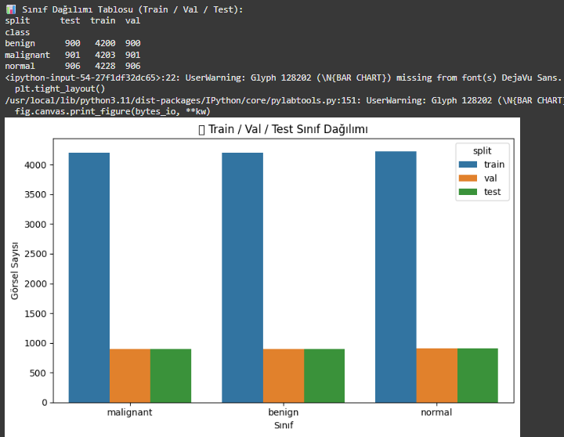
Sınıf Dağılımı (Eğitim/Doğrulama/Test Setleri İçin)
Eğitim, doğrulama ve test setleri için ayrı ayrı sınıf dağılımlarını incelemek, veri setinin dengeli olup olmadığını ve her bir setin tüm sınıfları yeterince temsil edip etmediğini belirlemek açısından çok önemlidir. Akciğer kanseri gibi tıbbi veri setlerinde sınıf dengesizliği (malign vakaların daha az olması gibi) sıkça karşılaşılan bir sorundur. Dengeli bir dağılım, yapay zeka modelinin tüm sınıfları doğru bir şekilde öğrenmesini ve genellenebilir olmasını sağlar.

Slide 18
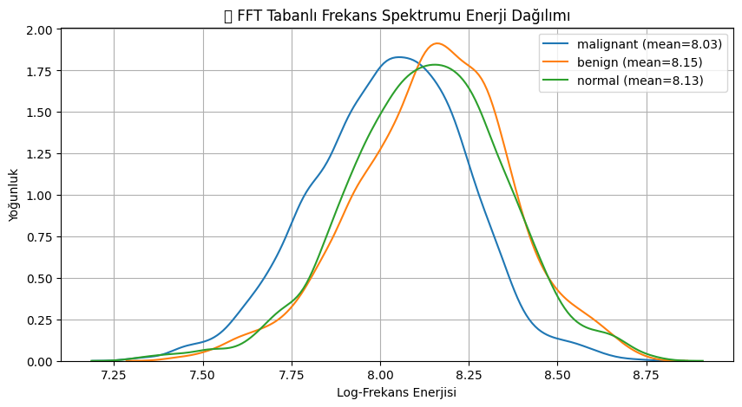
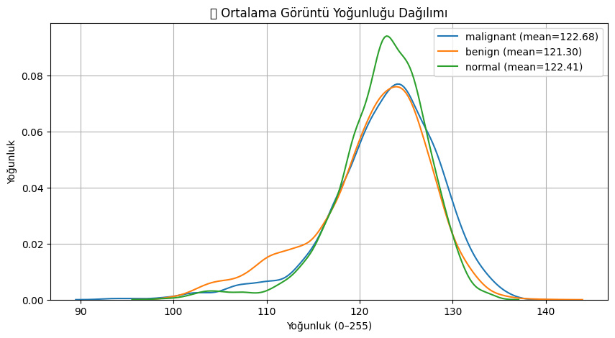
Ortalama Görüntü Yoğunluğu Karşılaştırması
Ortalama görüntü yoğunluğu, bir görüntünün genel parlaklığını veya piksel değerlerinin ortalamasını belirtir.
Akciğer kanseri CT taramalarında, farklı sınıflar (Normal, Benign, Malign) arasında ortalama yoğunlukta gözle görülür farklılıklar olabilir;
örneğin, tümörler çevredeki sağlıklı dokudan daha yoğun veya daha az yoğun görünebilir.
Bu karşılaştırma, sınıflar arasındaki temel yoğunluk farklılıklarını ortaya koyarak, yapay zeka modelinin bu ayrıştırıcı özelliklere odaklanmasına yardımcı olur.

Slide 19
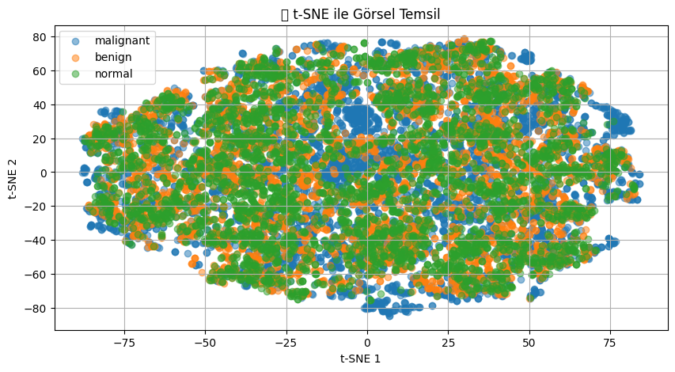
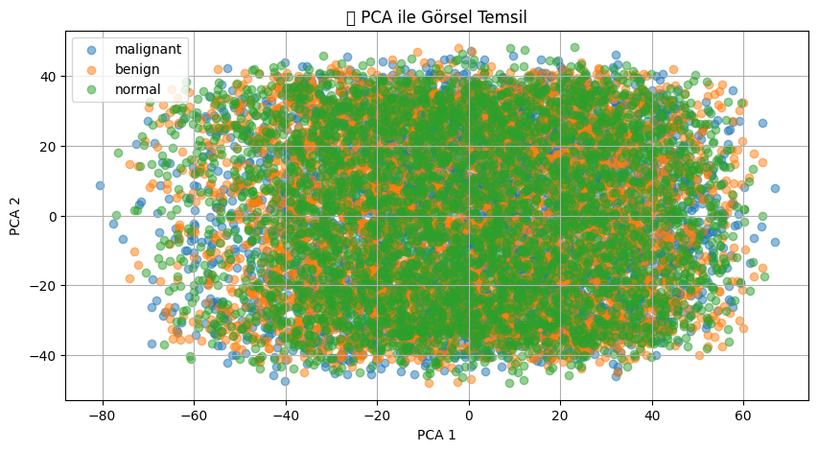
PCA ve t-SNE ile Sınıf Ayrılabilirliğinin Görselleştirilmesi
Görüntülerin yüksek boyutlu özelliklerini 2 boyuta indirgeyerek sınıflar arasındaki ayrılabilirliği görselleştirmek için PCA (Temel Bileşen Analizi) ve t-SNE (t-Dağılımlı Stokastik Komşu Gömme) yöntemlerini kullanırız. Bu, veri setindeki benzerlikleri sezgisel olarak gözlemlememizi sağlar.
PCA Sonuçları
Avantaj: Hızlıdır ve büyük veri setleri için uygundur.
Sonuç: PCA grafiğinde sınıflar (malign, benign, normal) büyük ölçüde üst üste binmiş görünür.
Bu durum, görsellerin temel bileşenlerinin (renk tonu, doku vb.) sınıflar arasında çok belirgin farklar yaratmadığını gösterir, yani PCA düzleminde doğrudan bir ayrım gözlenmez.
t-SNE Sonuçları
Avantaj: Daha karmaşık, doğrusal olmayan (non-lineer) ilişkileri ortaya çıkarabilir.
Sonuç: t-SNE sonucunda kısmi kümelenmeler görülse de, yine de çok belirgin bir ayrım gözlenmez.

Slide 20
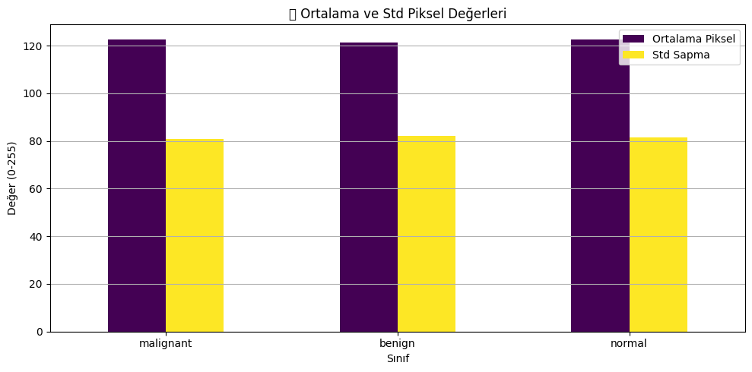
Veri Seti İstatistikleri
Analiz edilen veri setinde, tüm sınıfların (örneğin Normal, Benign, Malign) ortalama parlaklıkları oldukça yakın ve dengeli çıktı.
Görüntülerin minimum ve maksimum piksel değerleri 0-255 aralığında olup, bu da tüm ton aralığının kapsandığını gösteriyor. Ayrıca, standart sapma değerlerinin benzer seviyelerde olması, veri setindeki kontrast çeşitliliğinin de dengeli olduğunu belirtiyor.
Bu istatistikler, veri setinin genel olarak tutarlı ve iyi dağılmış olduğunu ortaya koyuyor.

Slide 21
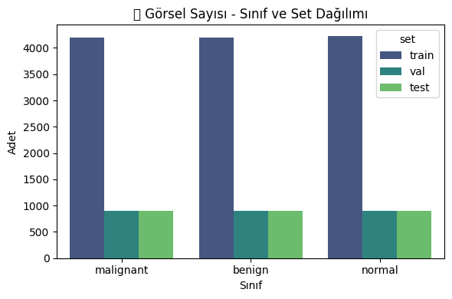
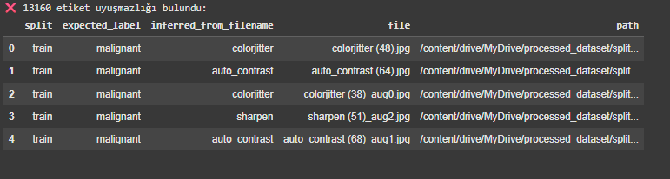
Etiketli CSV Oluşturma
Etiketli CSV Oluşturma ve Ön Kontroller: Her görsel için filename, label, path, size ve set bilgilerini içeren bir CSV oluşturuldu ve görsel sayılarının sınıf ve split bazında dağılımı çubuk grafiklerle görselleştirildi .
Etiket Uyumu Kontrolü: Dosya yolu ve atanan etiket arasındaki olası uyuşmazlıklar tespit edildi ve tablo halinde sunuldu
Çoklu Etiket veya Evre Bilgisi Ayrıştırma: Görsellerdeki çoklu etiket durumları veya evre bilgisi başarıyla tespit edilip ayrıştırıldı.
Etiket Tutarlılık Testi: Aynı dosya adına sahip ancak farklı etiket almış görsellerin olup olmadığı kontrol edildi ve varsa liste halinde belirtildi.
Class Weights Hesaplama: Sınıf dengesizliklerini gidermek amacıyla sınıf ağırlıkları hesaplandı ve tablo formatında sunuldu.

Slide 22
Modellerin Karşılaştırılması

Slide 23
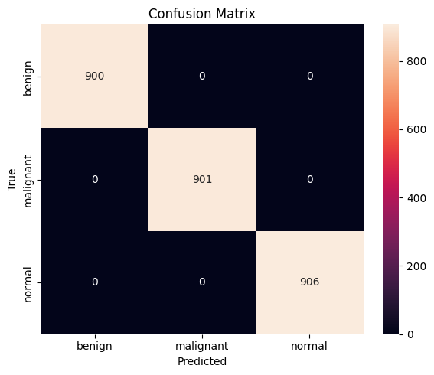
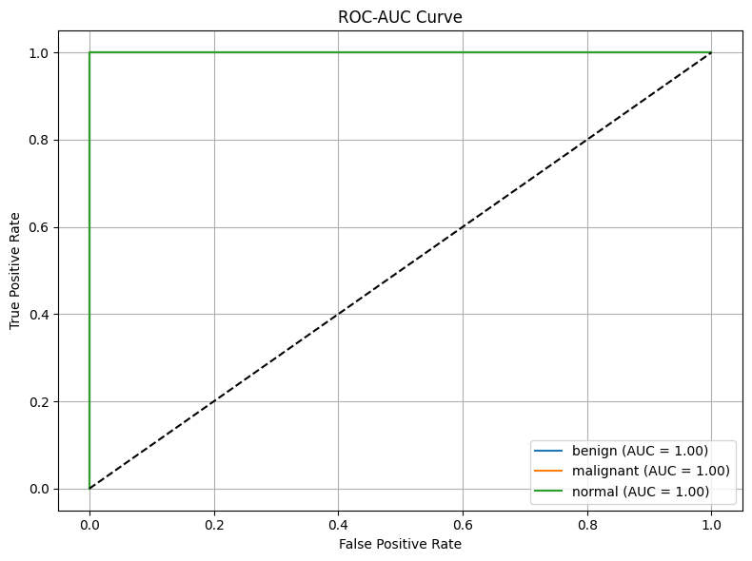
Model: resnet50
kanser evreleme sistemlerinde, tıbbi görüntüleri (BT, MR, PET taramaları, mikroskobik patoloji slaytları gibi) analiz ederek hastanın kanser evresini (TNM sistemi gibi) otomatik olarak belirlemek için kullanılan güçlü bir yapay zeka (derin öğrenme) modelidir. Bu model, özellikle çok derin sinir ağlarının öğrenme zorluklarını aşan benzersiz bir mimariye sahiptir

Slide 24


Model: efficientnet
EfficientNet, kanser evreleme sistemlerinde tıbbi görüntülerin (BT, MR, PET taramaları, histopatoloji slaytları vb.) otomatik analizi için oldukça güçlü ve modern bir yapay zeka (derin öğrenme) modeli olarak kullanılır. Amacı, bir hastanın kanserinin hangi evrede olduğunu (örneğin TNM sınıflamasına göre) görüntülerden öğrenerek doğru ve verimli bir şekilde tahmin etmektir.

Slide 25
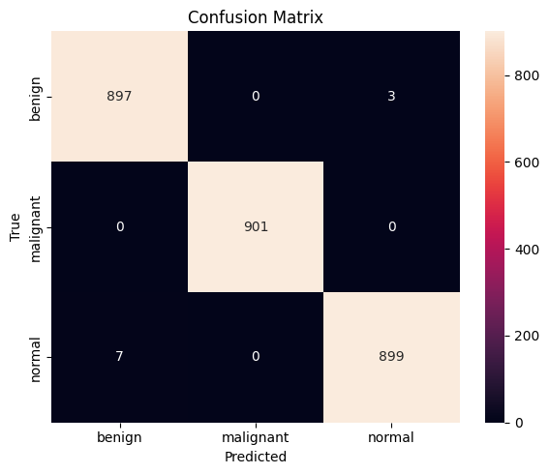

Model: mobilenetv2
MobileNetV2, kanser evreleme sistemlerinde, özellikle hızın, düşük bellek kullanımının ve doğrudan cihaz üzerinde çalışabilme yeteneğinin (edge computing) kritik olduğu senaryolarda öne çıkar.

Slide 26


Model: vgg16
VGG16 gibi derin öğrenme modelleri, kanser evreleme sistemlerinde önemli bir potansiyele sahiptir. Geleneksel olarak kanser evrelemesi, tümörün boyutu (T), lenf düğümlerine yayılımı (N) ve uzak organlara metastaz yapıp yapmadığı (M) gibi faktörlere dayanan TNM evreleme sistemi gibi karmaşık kriterlere göre uzman doktorlar tarafından yapılır. Bu süreç, bazen zaman alıcı, subjektif ve insan hatasına açık olabilir.

Slide 27
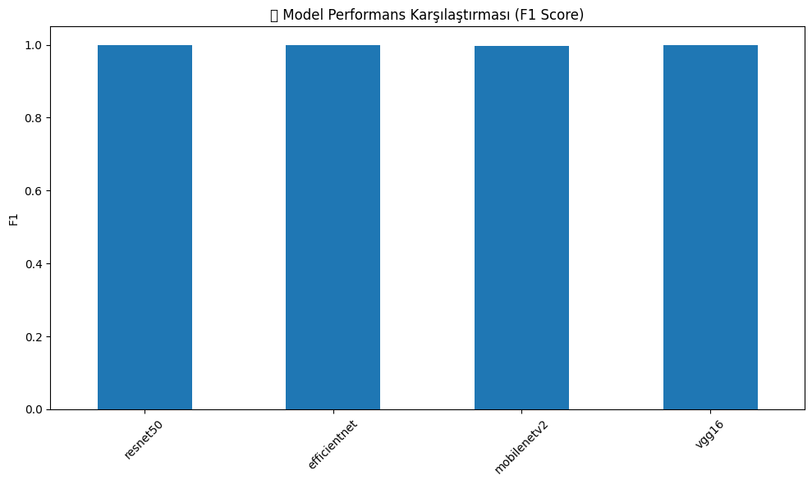
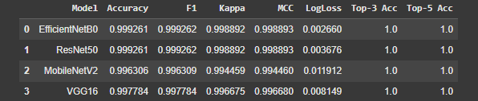

Slide 28
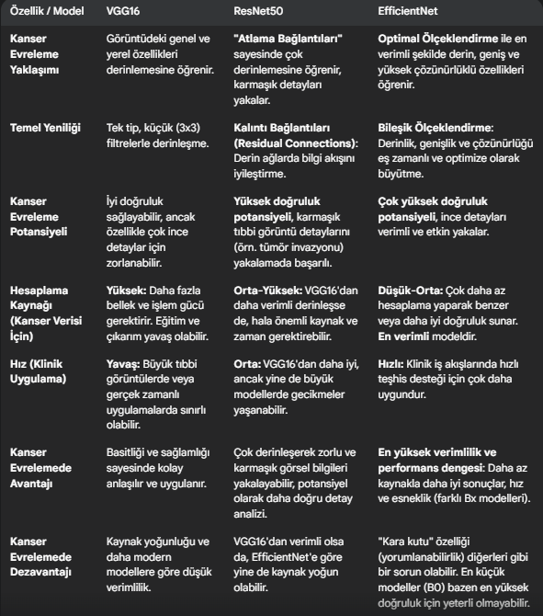

Slide 29
Dinlediğiniz için teşekkür Ederiz…

